Slide 1
多枝病変を有するNSTEMI患者における一段階PCIと多段階PCIの比較
・NSTEMI患者における冠動脈完全血行再建の意義は明確でない
・2011年9月-2013年8月までのイタリアの2施設でのunblinded randomized trial (1S-PCI vs MS-PCI)
・542名がNSTEMIと診断され、264名が1S-PCI、263名がMS-PCIを受けた
・主要評価項目は12ヶ月後のMACE（心臓死、再梗塞、不安定狭心症での再入院、TVR、脳卒中）とした

Slide 2
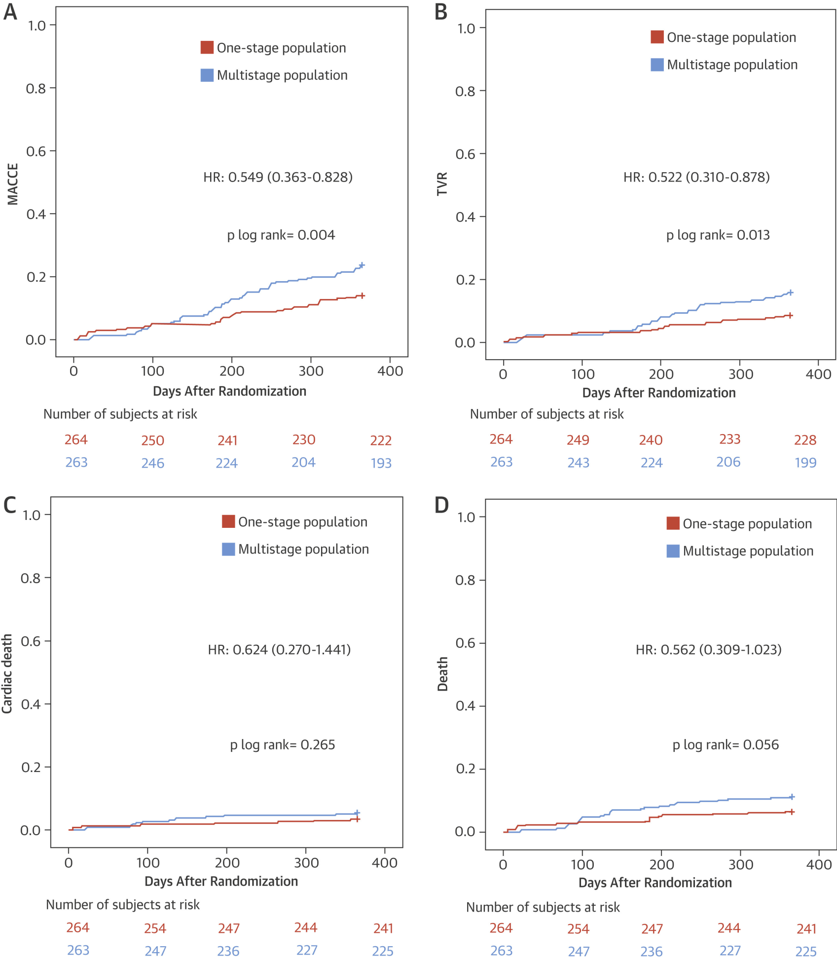
A：MACCE(有意差あり)
B：TVR（有意差あり）
C：cardiac death（有意差なし）
D：Death（有意差なし、やや1S-PCIが優れる）
結語：多枝病変を有するNSTEMI患者では、1段階の冠動脈完全血行再建術は多段階のPCIと比較して、主要有害心血管および脳血管イベントに関して優れていた。（TVR、Death、(Stroke)が引っ張っている）

Slide 3
左室機能不全患者における相対的壁厚と心室頻拍リスク
・相対的壁厚(Relative Wall Thickness)とは後壁厚（PWT)の2倍を左室拡張期径（Dd）で割ったもので左室機能不全患者の有害事象のマーカーとなる可能性がある
・MADIT-CRTに登録された左脚ブロックと軽度心不全を有する1260名の患者を対象にRWTとVTとのリスク関係を検討した
・対象は非虚血性心疾患のNYHA1-2度、EF<30%、QRS>130msec

Slide 4
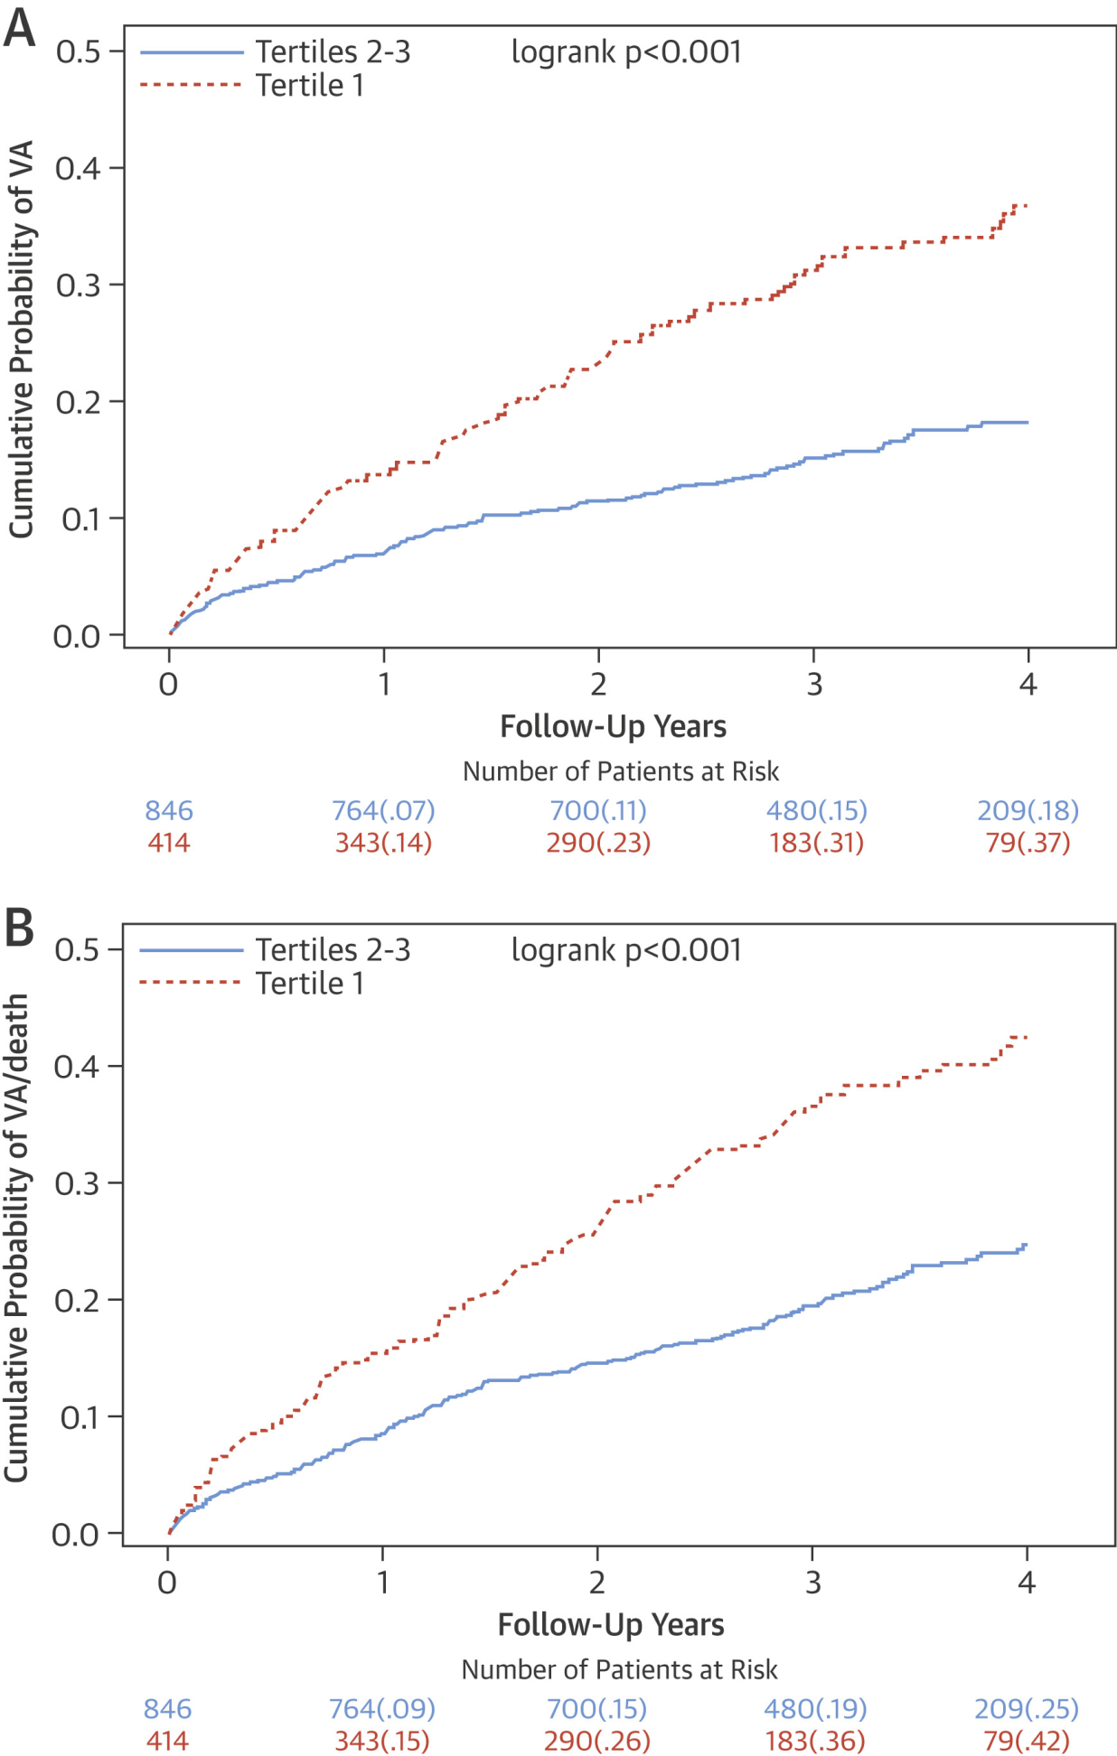
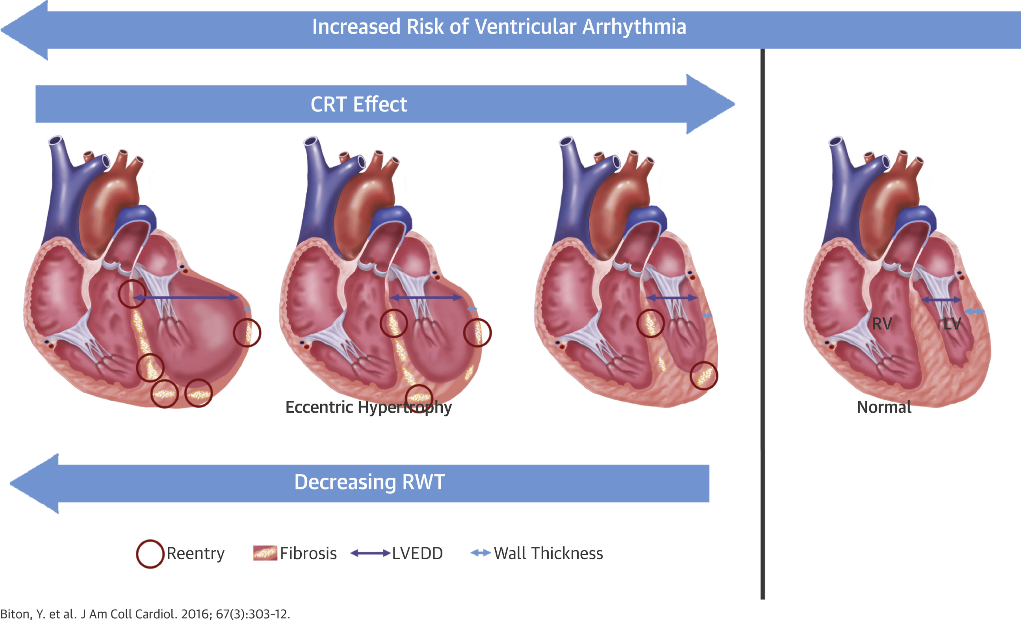
・RWT≦0.24:Tertile1(全体の1/3)
・RWT>0.24:Tertile2-3（全体の2/3)
・CRT-D群は、ICD群と比較して12ヵ月時点でのRWTのより大きな増加と関連し（4.6±6.8％ 対 1.5±2.7％、p＜0.001）、CRT-D患者におけるRWTの各10％の上昇は、その後のVAリスクの34％低下（p＝0.027）およびVA/死亡リスクの36％低下（p＝0.009）と関連した。
・12ヶ月のフォローでTertile1は有意にVA（Ventricular Tachyarrythmia；VT）が少なく、死亡も少ない

Slide 5
経カテーテル大動脈弁置換術後に発生する心筋傷害の予測因子およびその影響
・経カテーテル大動脈弁置換術（TAVR）後の心筋傷害を示す心筋バイオマーカーの放出はよく認められるが、様々な種類の弁および手術アプローチを用いたTAVR施行患者の大規模コホートにおけるその臨床的影響は不明である。
・本研究は、TAVR後の心筋バイオマーカー上昇の発生率、臨床的影響、および関連因子を明らかにすることを目的とした。
・スペイン、カナダ、ブラジル、スイスなどの多施設においてバルーン拡張弁（58％）または自己拡張弁（42％）を使用したTAVR施行患者連続1,131例を対象となった。
・患者の73.1％では経大腿アプローチ、20.3％では経心尖（TA）アプローチが選択されていた。
・クレアチンキナーゼ心筋分画（CK-MB)の測定を、ベースラインおよびTAVR施行後72時間以内のいくつかの時点で実施した。また、心エコー検査をベースラインおよび追跡調査6～12ヵ月時に実施した。

Slide 6
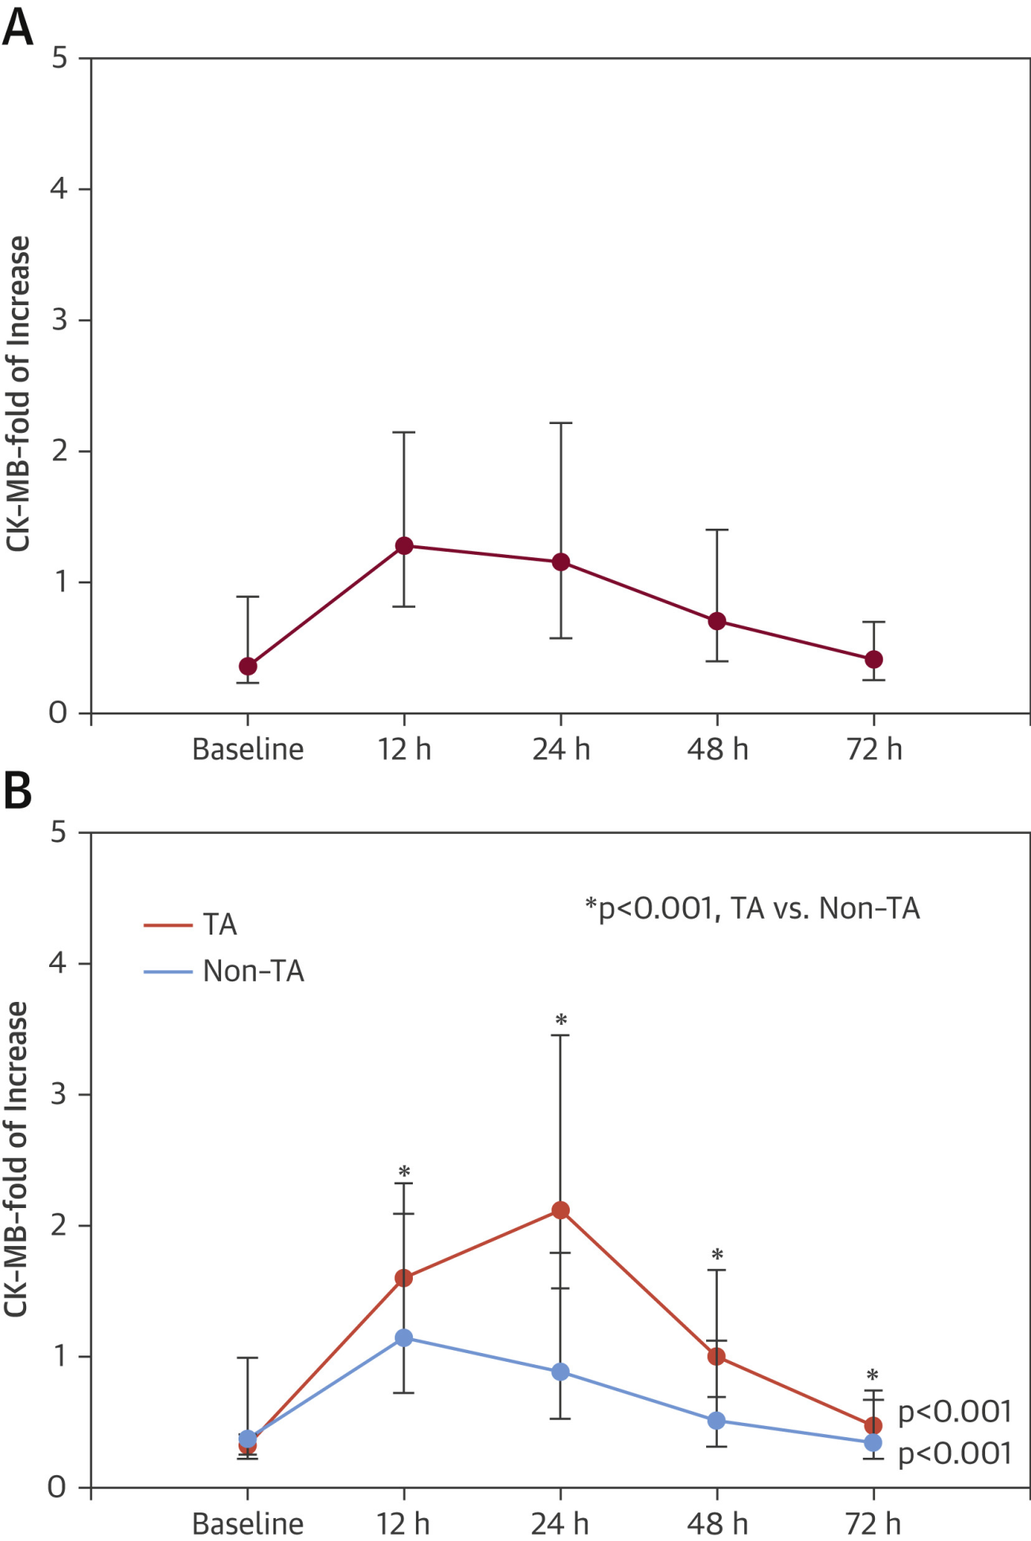
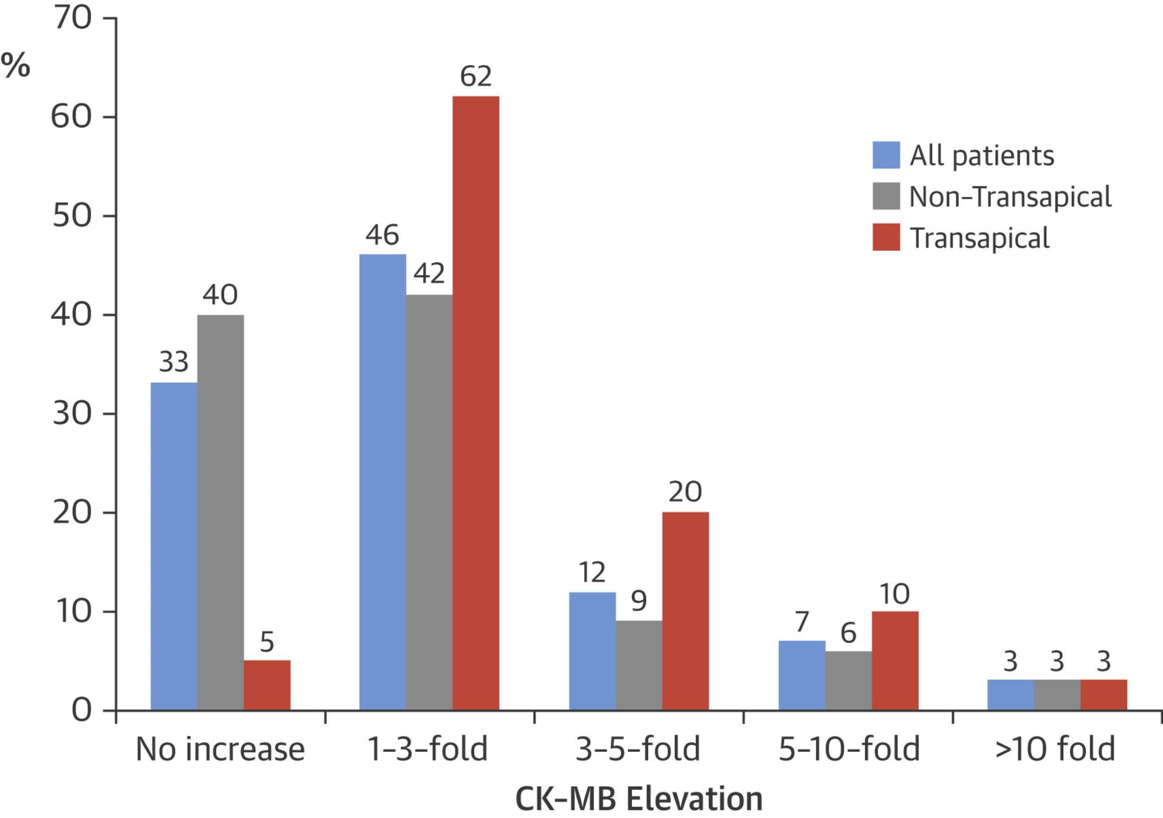
・TA＞TFでよりCK-MBの上昇が認められ基準値の1-3倍の上昇が最も多い割合として多かった
・TAVI後にCK-MBは上記のように上昇
（A：全体 B：TAとTA以外）

Slide 7
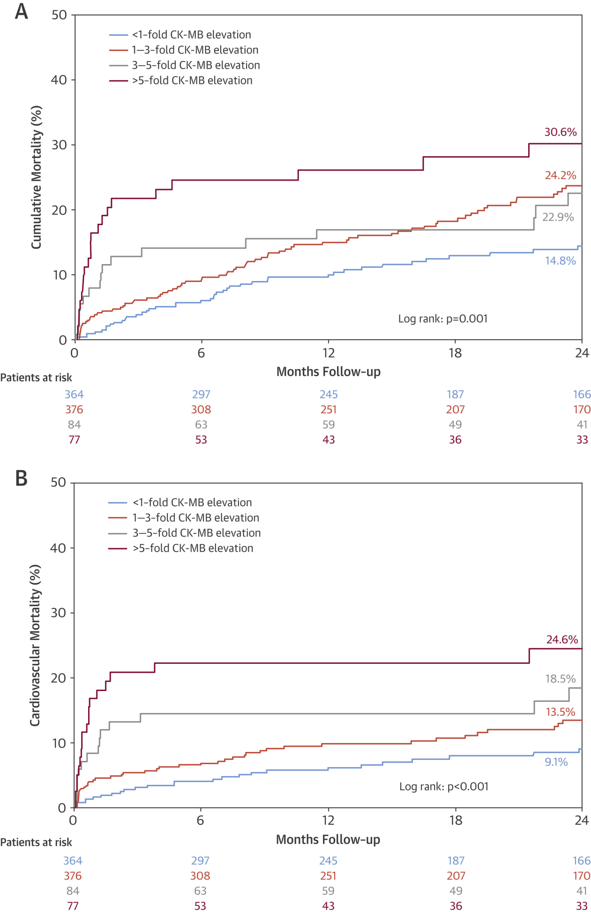
Kaplan-Meier mortality curves for cumulative overall death (A) and for cardiovascular death (B) according to the percentiles of CK-MB peak of increase after TAVR.
Kaplan-Meier Mortality Curves in All Patients
Kaplan-Meier Survival Curves in Non-TA Patients

Slide 8
非心臓手術患者のβ遮断薬使用は周術期の主要心血管イベントや死亡を増やす
・デンマークのNationwideコホート試験
・2005年から2011年の非心臓手術を受ける55320名の20歳以上の成人で、ベースに2種類以上の降圧薬：β遮断薬・RAS阻害薬・カルシウム拮抗薬・利尿薬を内服しているものが対象
・除外基準は、肝疾患・腎障害・心血管疾患合併・ソタロール内服中・降圧薬を4種類全て内服していること
・術後30日でのMACEと全死亡率を主要評価項目とした

Slide 9
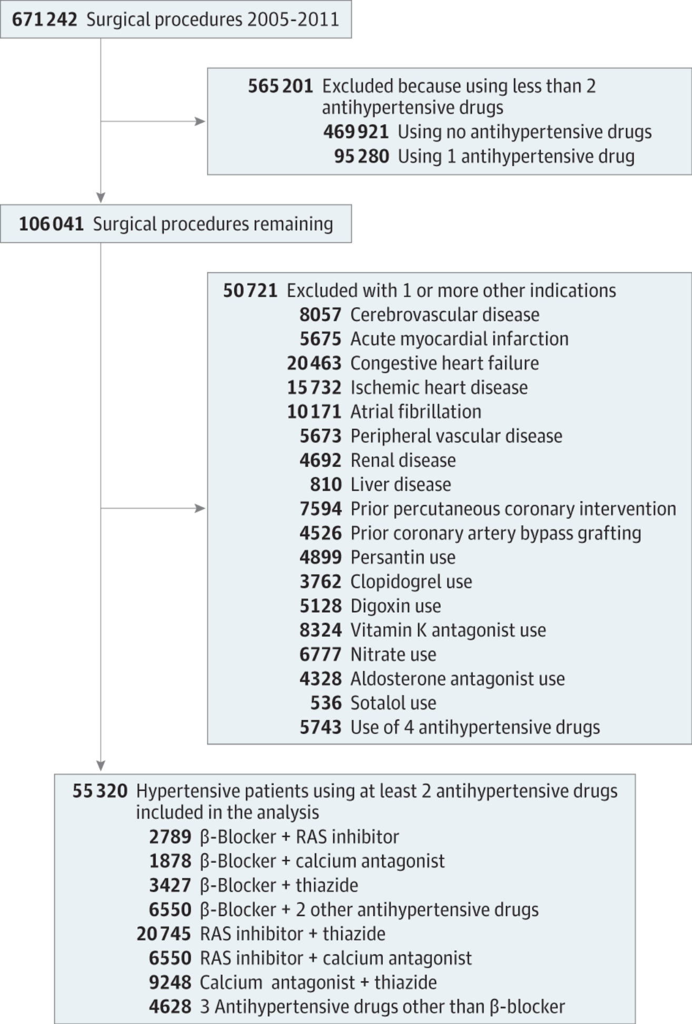
・MACEsはβ遮断薬使用者の1.3% vs 非使用者0.8%で認めた（P<0.001）
・またRAS+サイアザイド利尿薬をreferenceとした際、β遮断薬+RASはOR2.16、β遮断薬+CCB OR2.17 β遮断薬+サイアザイド OR1.56と上昇を認めた
・特に70歳より高齢、男性、緊急手術例でよりMACEが発生しやすかった

Slide 10
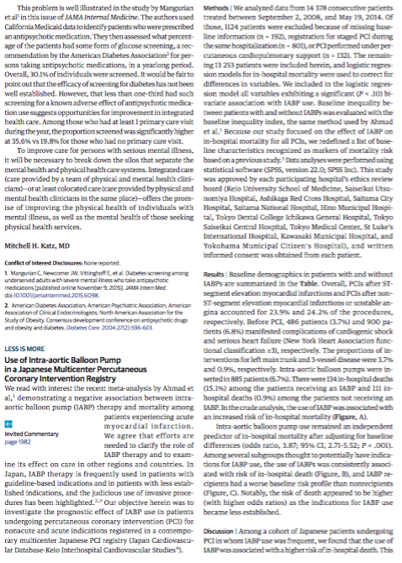
日本におけるIABP使用と患者の死亡リスク 多施設レジストリー
・2008年9月2日から2014年5月19日にかけて日本で施行された14378名のPCI患者を対象
・23.9％はST上昇心筋梗塞、24.2％は非ST上昇心筋梗塞または不安定狭心症の患者
・PCI前の段階で486人（3.7％）は心原性ショック、900人（6.8％）はNYHA≧3の心不全を合併していた。

Slide 11
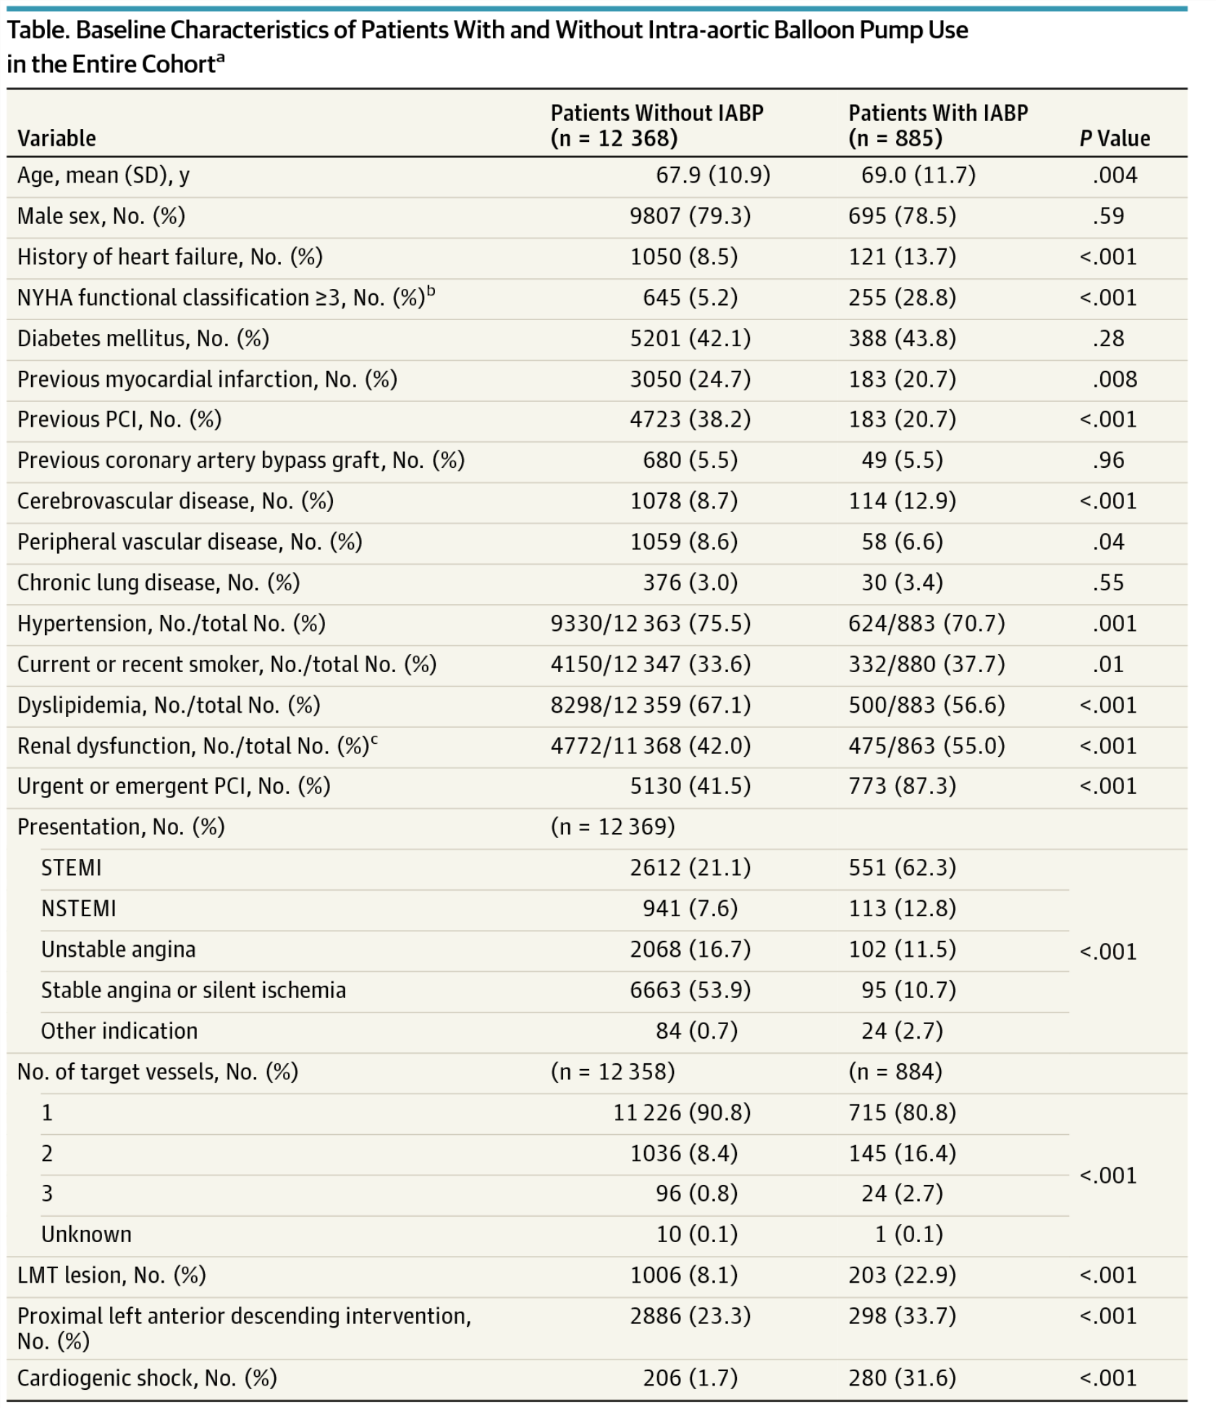
・評価項目はIABPの使用による院内死亡
・LMTにPCIを行ったのは全体の3.7％、3枝病変にPCIを行ったのは0.9%であった
・IABPは、885/13253名（6.7％）に適用されており、12368名には適用されていなかった。
・IABP挿入者の134名(15.1%)が死亡し、非挿入者の111名（0.9%が死亡していた）
・IABPはベースラインの補正後もOR3.87 CI2.71-5.52 P<0.001で有意差を持って院内死亡を増加させていた

